Slide 1
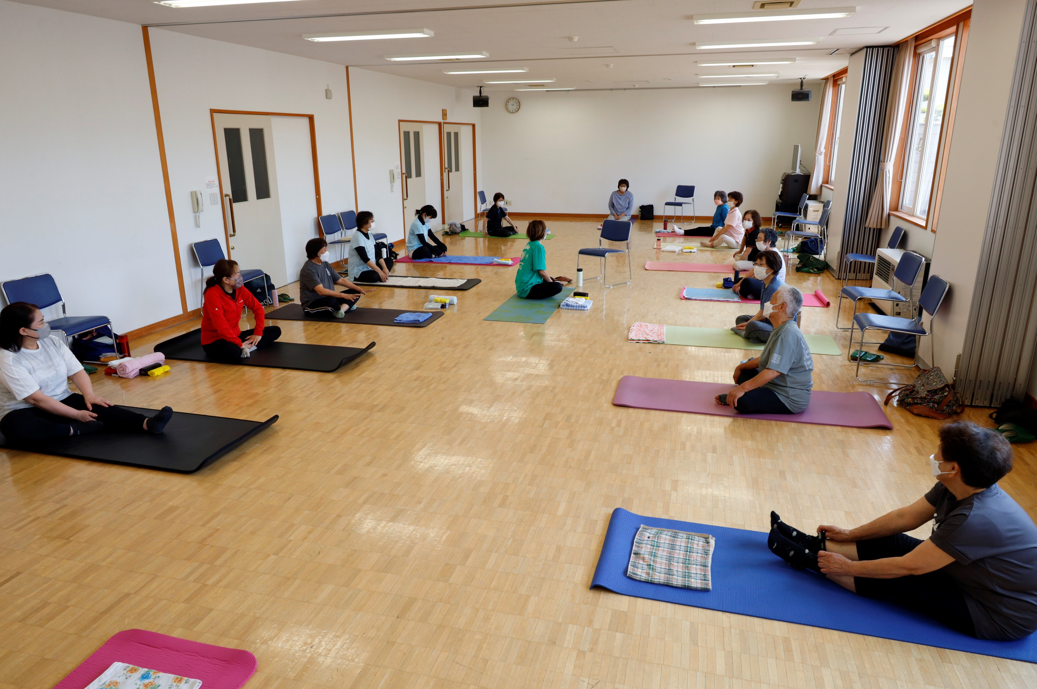
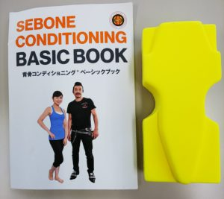
腰痛解決講座のご案内
★腰痛解決講座の目的★
腰痛をご自分で解決、対処できる改善する方法を知っていただく事が目的です。
★講座を受けるメリットは？
①理論（なぜ体操をすると改善するのか？）がわかる!
②正しい体操を身に付けることができる！
③本があるので自宅で自分でできるようになる！
④受講得点プレゼント！
⑤インストラクター養成講座が受講可能になる！
日時 ①10/26(木)②11/27(月) 12時30分 90分
場所 帯広市民プールスインピア会議室
北海道帯広市南町南７線56番地7 帯広の森
持ち物 筆記用具、長めのタオル
水分補給、動きやすい服装、マット
参加費 5500円
仙骨枕 + ベーシックブック付き
（2200円） （1500円）
定員 13名
受付方法
※開催日をお間違えのない様お伝えください！
※背骨コンディショニング協会ホームページから
※直接担当インストラクターまで申請
お問い合わせ
背骨コンディショニング認定スペシャリスト
ジーファス代表高嶋丈子（ともこ）
090-7511-5010

